Slide 1
Using .NET with the Raspberry Pi
.NET User Group Karlsruhe 2018
Frank Pfattheicher

Slide 2

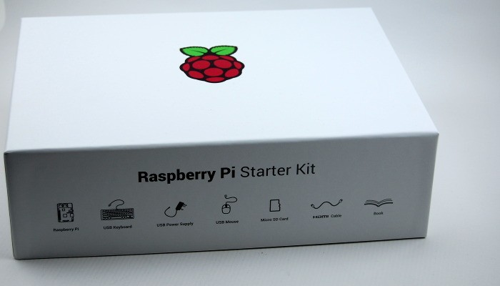
Bestellt – Da ☺

Slide 3
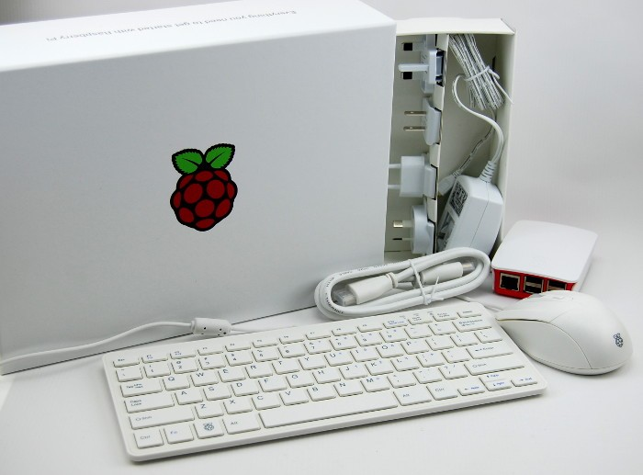
Jetzt kann ich loslegen…

Slide 4
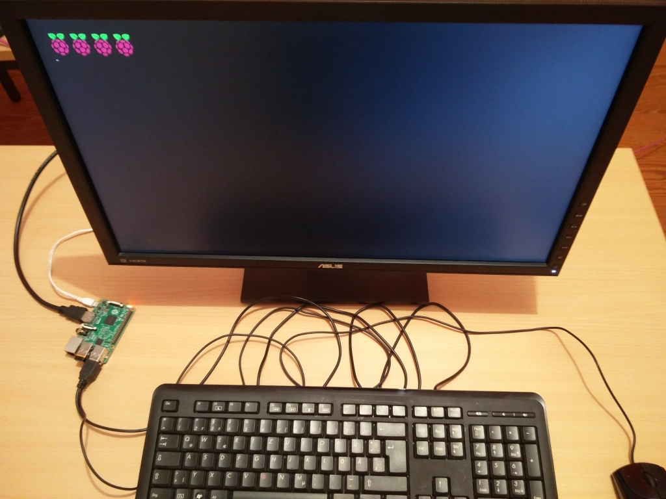
…aber habe „gerade“ keine Zeit

Slide 5
Keine Ausreden – los geht‘s !
Was brauche ich noch?
Hardware (Raspberry Pi)
HDMI-Kabel
Tastatur, Maus
Optional USB-Hub
Hardware (Entwicklungssystem)
Windows- oder Linux-PC
SD-Kartenleser
Software
Win32 DiskImager (Windows)
Image für SD-Karte

Slide 6
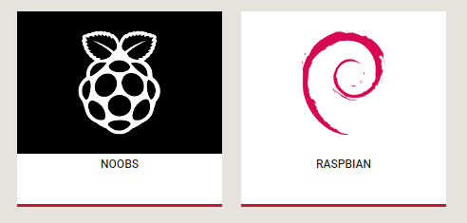
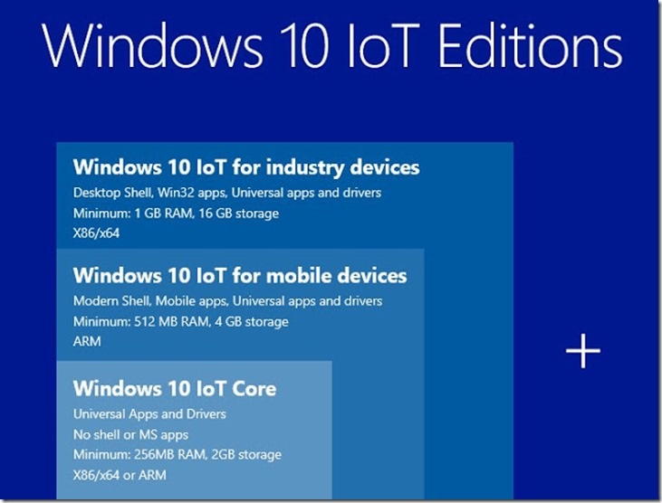
Was nehme ich?

Slide 7
Nichts vorbereitet, alles live !
Image auf SD-Karte übertragen
(5 bis 15 Minuten)
Hardware aufbauen
Notes:
Nach Aufbau die nächsten Folien zeigen

Slide 8
Warum nicht Windows 10 IoT Core ?
Runtime Image. Subject to the requirements in Section 3 and restrictions in Section 4, Microsoft hereby grants to you a royalty-free, worldwide, non-exclusive, personal, non-transferable, non-assignable, limited license to install a Runtime Image into an Embedded System and distribute your Embedded System to End Users.
No Distribution of Software as Stand-alone Product. You must not advertise, provide a separate price for, or otherwise market or distribute the Software, or any part of the Software, as a separate item from an Embedded System.

Slide 9
Erster Start
SD-Karte einsetzen, Stromversorgung anstecken / einschalten
Resized root filesystem. Rebooting in 5 seconds…
Vier Himbeeren :-)
Welcome to the Raspberry Pi Desktop – Setup Assistent
Land, Sprache, Tastatur und Zeitzone einstellen
Neues Passwort vergeben
Netzwerk verbinden (optional)
Updates und gewählte Sprache installieren
Fertig. Neustart

Slide 10
Und jetzt?
sds

Slide 11
Mehr Hardware
Pi Modelle, SD-Karten
Stromversorgung
Zubehör
Erweiterungen
Hardware und das mit dem Löten
GrovePi
Mono vs. Core
Entwicklungsumgebung
VS2017
VsCode
Rider
Bits & Bytes
Debugging
VNC
Autostart, Daemon
Ausschalten ☹

Slide 12
NET Core 2.1 is supported on Raspberry Pi 2+.
It isn’t supported on the Pi Zero or other devices that use an ARMv6 chip.
.NET Core requires ARMv7 or ARMv8 chips, like the ARM Cortex-A53.

Slide 13
dotnet publish --self-contained -r linux-arm

Slide 14
GPIO - Ampel
5V / 3v3 - Wanderer
Löten :-/ -

Slide 16
Links
Folien https://github.com/FrankPfattheicher/RaspiDotnet
Win32DiskImager https://sourceforge.net/projects/win32diskimager

